Slide 1
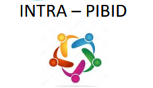
Núcleo: Letras Português, Espanhol
e respectivas Literaturas
Campus Jaguarão
Coordenadora de área: Prof.ª Dr.ª Ida Maria Marins
Escola parceira:
Instituto Estadual de Educação Espírito Santo - Prof.ª Maria Élia Martins
E-mail para contato: pibidletras2019@gmail.com

Slide 2
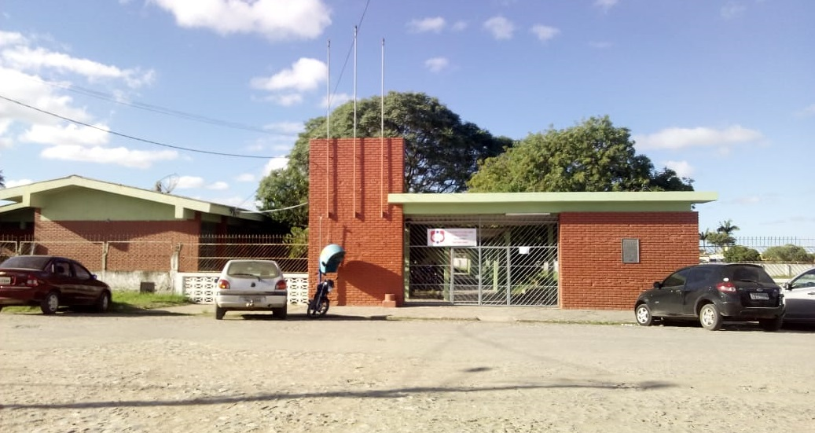
Foto: Daniel Machado
IEEES – INSTITUTO ESTADUAL DE EDUCAÇÃO ESPÍRITO SANTO

Slide 3
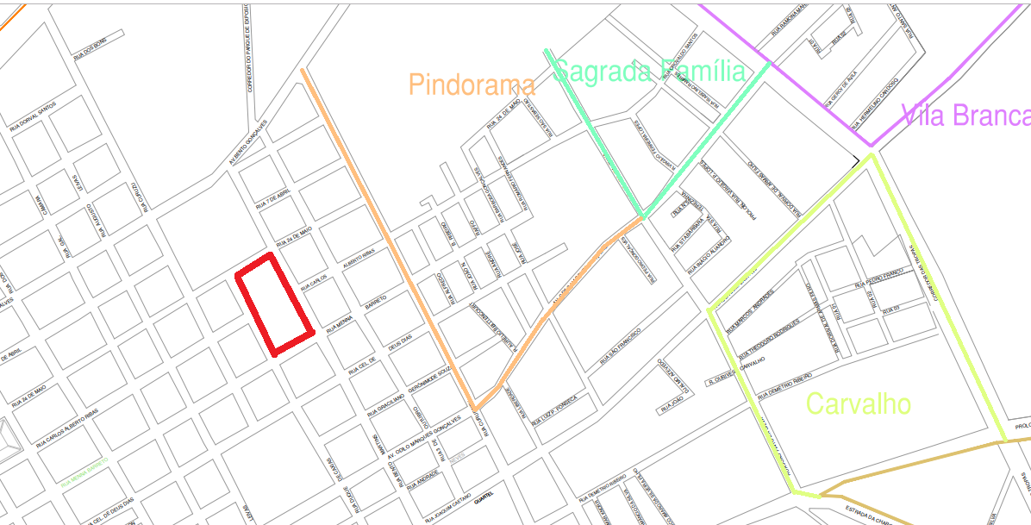
IEEES
Fonte: SIC – Serviço de Informação ao Cidadão – Prefeitura Municipal de Jaguarão. Disponível em: https://www.jaguarao.rs.gov.br/?page_id=319 Acesso em 19/05/2019

Slide 4
Algumas atividades desenvolvidas em 2018
Estudos relacionados ao PPP da escola:
Fonte: Maria Martins (2018)
Fonte: Maria Martins (2018)

Slide 5
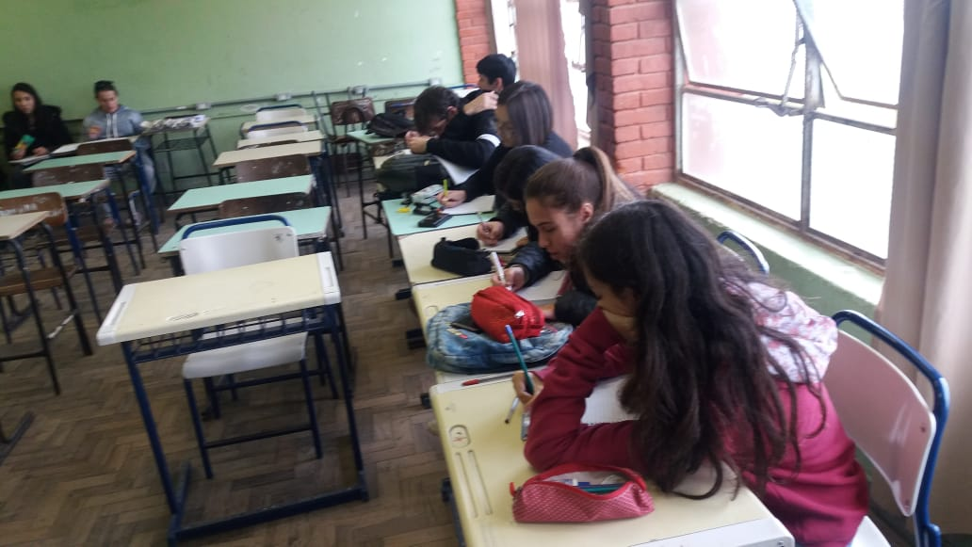
Algumas atividades desenvolvidas em 2018
Diagnóstico da Realidade Escolar:
Fonte: Alessandra Barreto Vitória (2019)

Slide 6
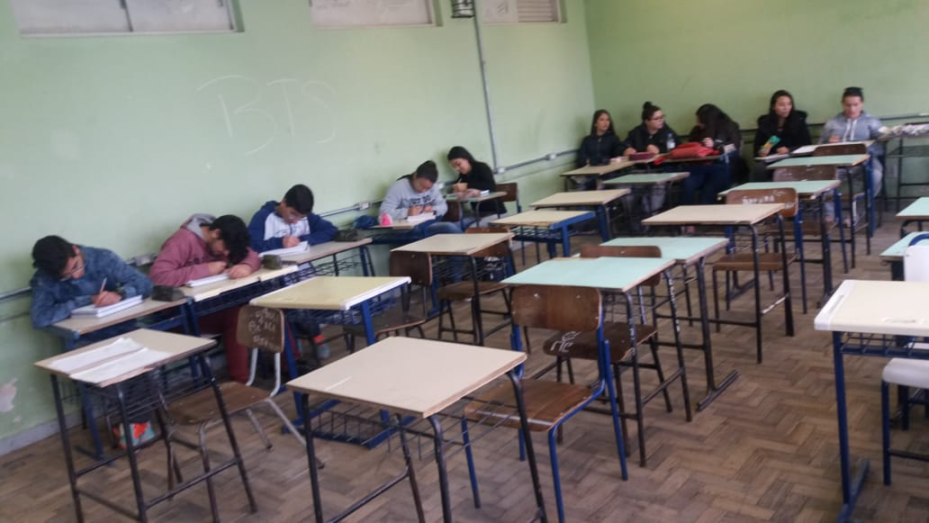
Algumas atividades desenvolvidas em 2018
Observações em Sala de Aula:
Fonte: Alessandra Barreto Vitória (2019)

Slide 7
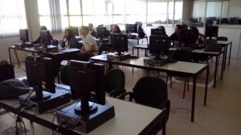
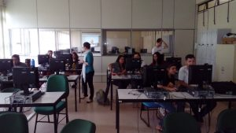
Algumas atividades desenvolvidas em 2018
Elaboração dos gráficos relacionados a realidade Escolar:
Fonte: PIBID Institucional Unipampa. Disponível em: https://sites.unipampa.edu.br/pibid/category/letras/didatico-pedagogicas-letras-jaguarao/ Acesso em 19/05/2019

Slide 8
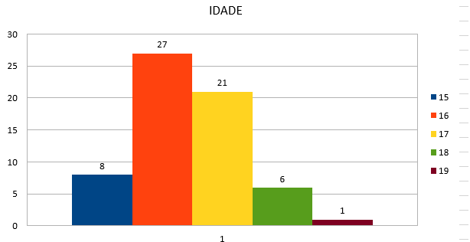
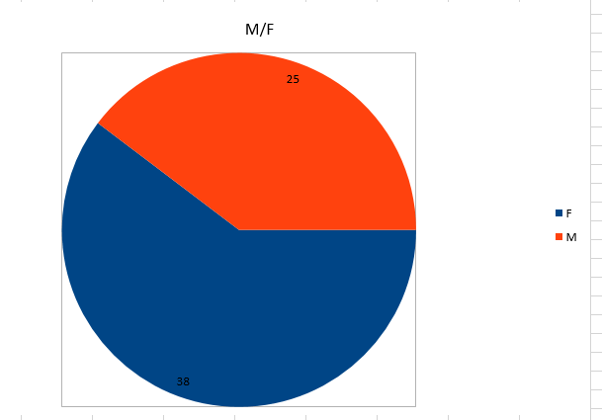
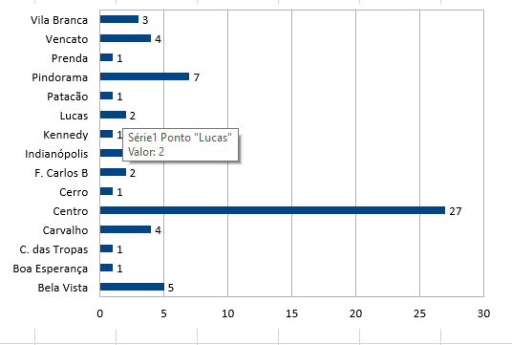
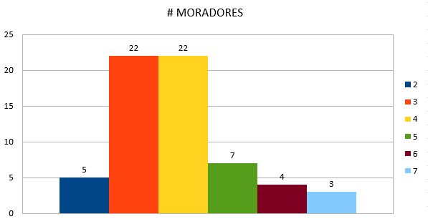
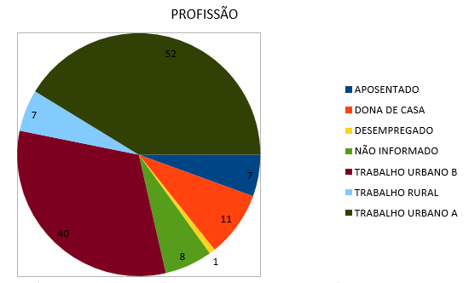
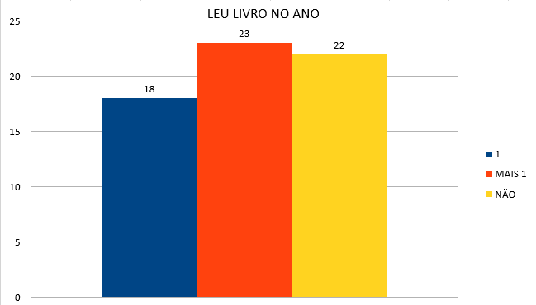
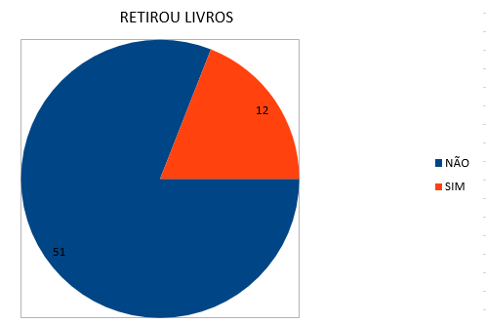
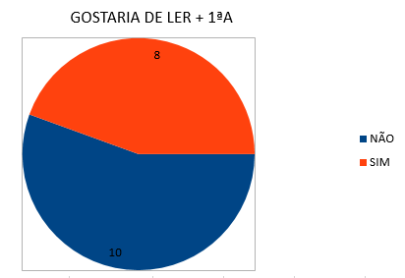
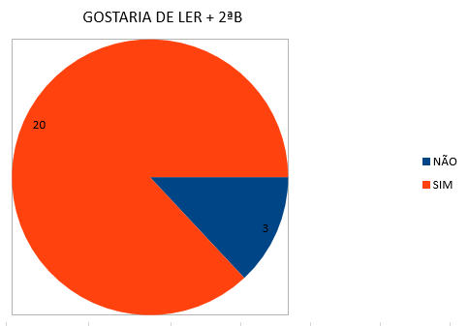
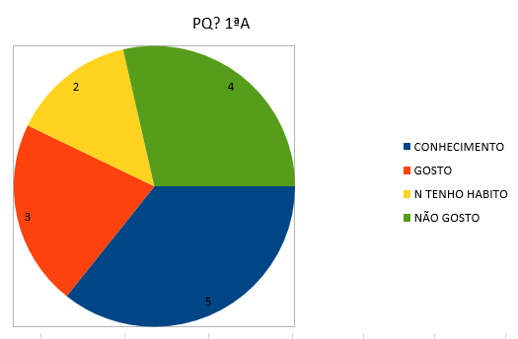
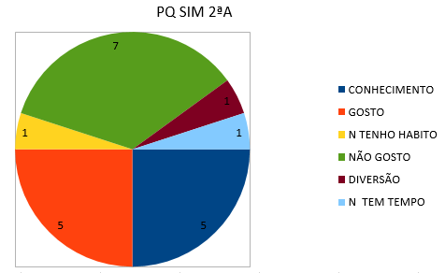
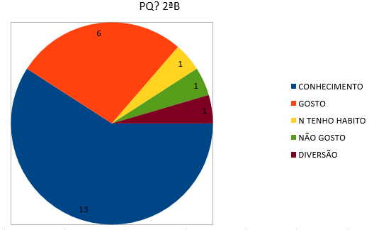
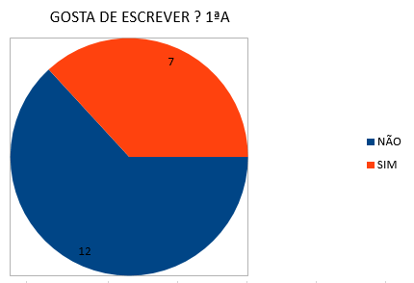
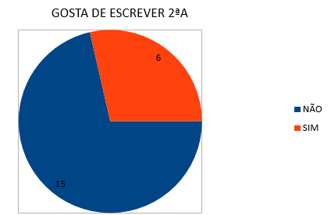
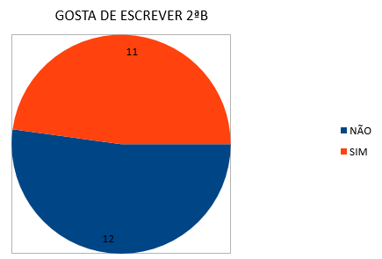
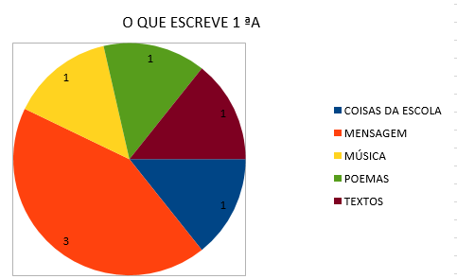
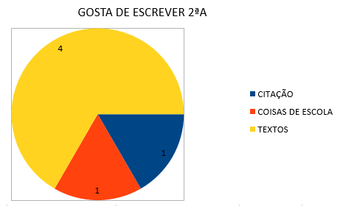
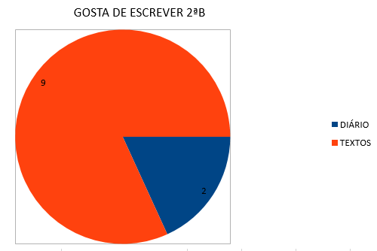
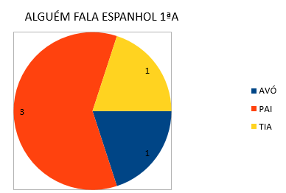
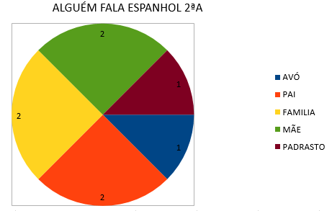
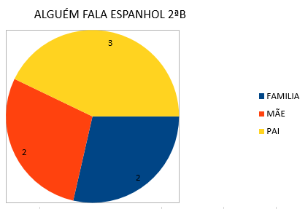
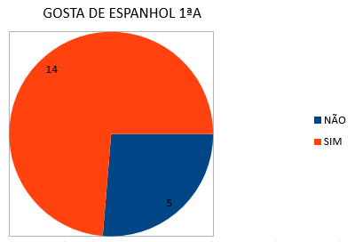
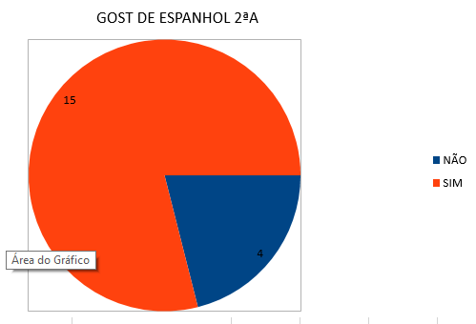
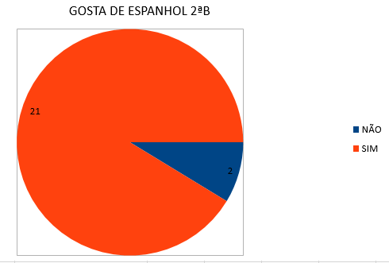
Elaboração de Relatório sobre a realidade Escolar:

Slide 9
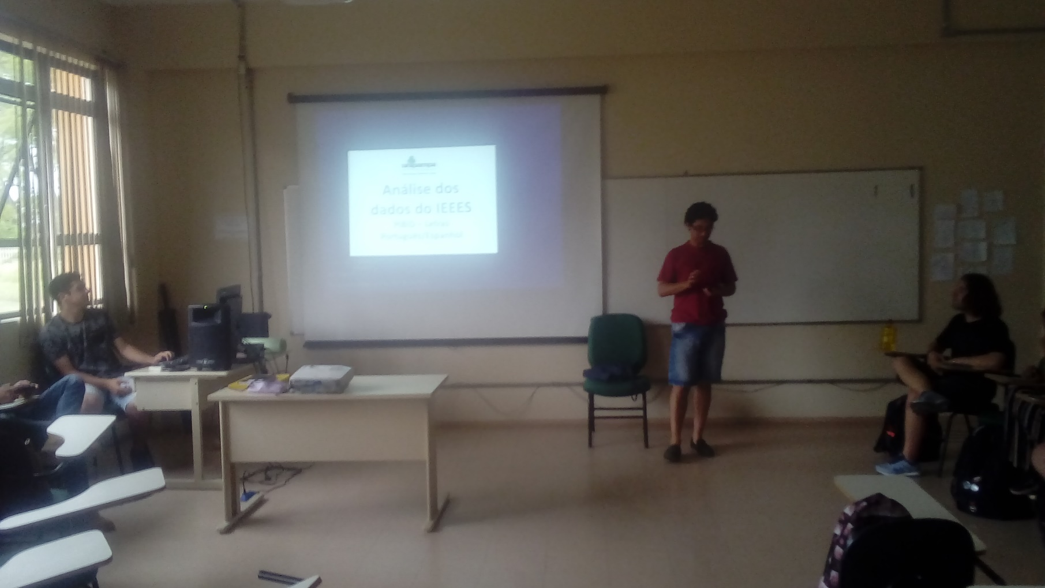
Elaboração de Relatório sobre a realidade Escolar:
Apresentação dos resultados:
Fonte: PIBID Institucional Unipampa. Disponível em: https://sites.unipampa.edu.br/pibid/category/letras/didatico-pedagogicas-letras-jaguarao/ Acesso em 19/05/2019

Slide 10
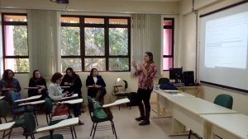
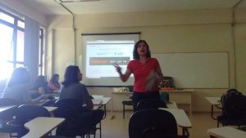
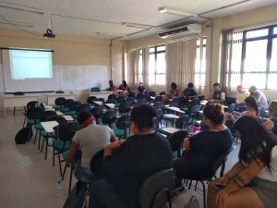
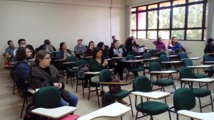
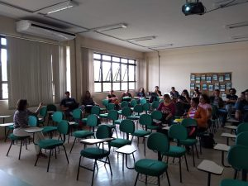
Algumas atividades desenvolvidas em 2018
Formações em Língua Portuguesa, Literatura e Língua espanhola
Fonte: PIBID Institucional Unipampa. Disponível em: https://sites.unipampa.edu.br/pibid/category/letras/didatico-pedagogicas-letras-jaguarao/ Acesso em 19/05/2019

Slide 11
Algumas atividades desenvolvidas em 2018
Escolha dos livros de literatura:
Análise de produções textuais:
Fonte: Maria Martins (2018)
Fonte: Maria Martins (2018)

Slide 12
Algumas atividades desenvolvidas em 2019
Catalogação dos livros de literatura da biblioteca
Fonte: Maria Martins (2019)

Slide 13
Algumas atividades desenvolvidas em 2019
Catalogação dos livros de literatura da biblioteca
Fonte: Deliardo Silveira (2019)

Slide 14
Algumas atividades desenvolvidas em 2019
Participação da atividade alusiva ao aniversário da escola
Fonte: Deliardo Silveira (2019)
Fonte: Tuesly Machado (2019)

Slide 15
Intervenções em sala de aula

Slide 16
Grupo 1:
Componentes: Amanda Luisa Arcoverde Gomes, Celina Edite Meroni Bretanha, Rodolpho Meroni Bretanha
Turma: 1º Ano EM
Tema do projeto: Desigualdade social
Gênero: Memorial, tendo HQ e Diário como gêneros motivadores

Slide 17
Grupo 1:
Objetivo geral: Compreensão da intertextualidade, interdiscursividade e transcrição entre textos
Ação/prática social prevista: Roda de leitura dos memoriais elaborados pelos alunos durante as oficinas.

Slide 18
Grupo 2:
Componentes: Alessandra Barreto P. Vitória, Daniel de Souza Machado, Isaura Isaltina da Rosa.
Turma: 2º Ano EM
Tema do projeto: Desigualdade social
Gênero: Diário

Slide 19
Grupo 2
Objetivo geral: Promover a reflexão sobre a diversidade social presente na escola, como forma de compreensão e integração social;
Ação/prática social prevista: Elaboração de uma coletânea de relatos dos alunos, em formato de diário.

Slide 20
Grupo 3
Componentes: Deliardo Silveira, Mariana Cavallari e Tuesly Machado.
Turma: 3º Ano EM
Tema do projeto: Desigualdade social
Gênero: Artigo de Opinião, tendo a música como gênero motivador

Slide 21
Grupo 3
Objetivo geral: Explanar noções sobre desigualdade social e artigo de opinião, focando na argumentação, para um bom desempenho na questão textual.
Ação/prática social prevista: Apresentação de um Seminário Integrador junto a alunos e professores da escola, o qual trate do tema: desigualdade social.

Slide 22
Muito Obrigado!

